Slide 1

Trabajo fin de Grado
Con Un Pedacito Es Suficiente
Ingeniería informática – Ingeniería del software
Trabajo realizado por:
Juan Jesús Campos Garrido

Slide 2
ÍNDICE
Problemática
Objetivos
Solución
Aplicación
Problemas encontrados
Análisis de resultados
Conclusiones

Slide 3




PROBLEMÁTICA
Con Un Pedacito Es Suficiente:
Juego gráfico
Reconocer una imagen
Pedacitos de la imagen como pista
Tecnología de desarrollo: libre elección

Slide 4



OBJETIVOS
Objetivos principales
Modo de juego en línea
Modo de juego individual
Modo multijugador local

Slide 5




OBJETIVOS
Objetivos secundarios
Módulo de administración
Aprender Spring Boot 3.2
Estudiar estadísticas
Aplicación responsive

Slide 6

SOLUCIÓN

Slide 7

SOLUCIÓN
7/18

Slide 8

APLICACIÓN
http://CUPES.es
Usuario: User1
Contraseña: @Usuario1
Usuario: User2
Contraseña: @Usuario2
Usuario: User3
Contraseña: @Usuario3
8/18

Slide 9
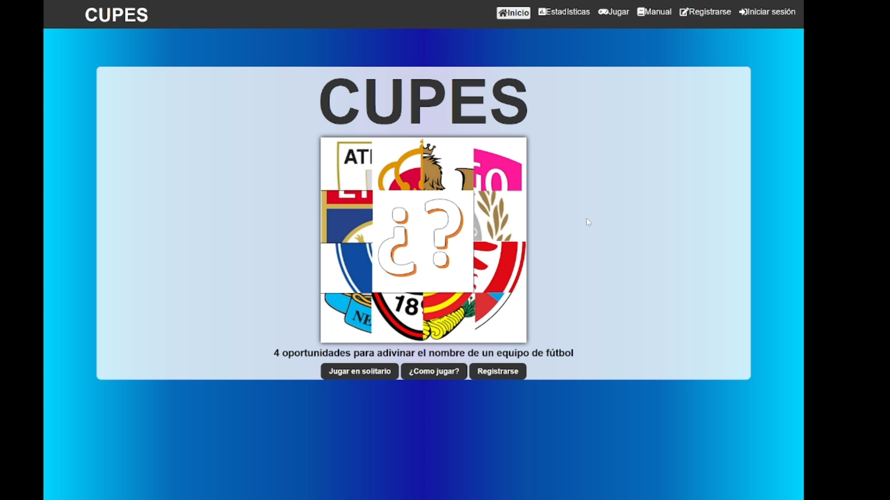
APLICACIÓN

Slide 10
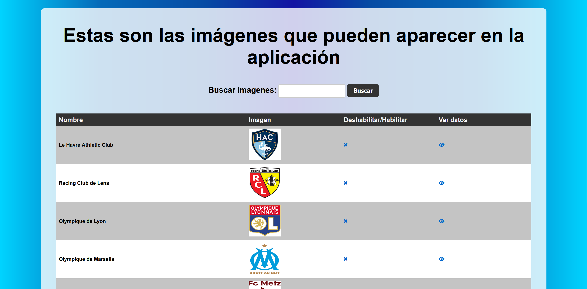
APLICACIÓN

Slide 11
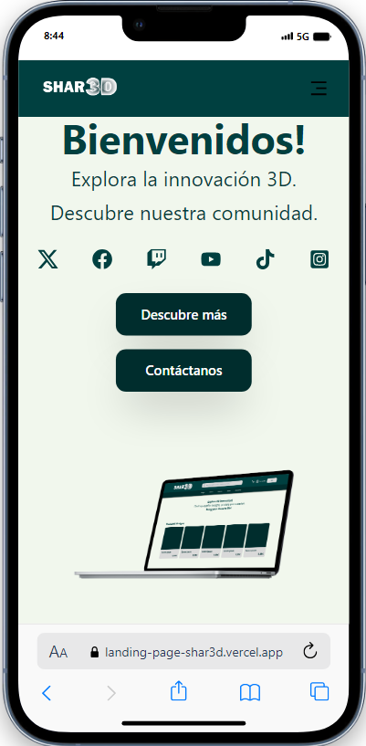
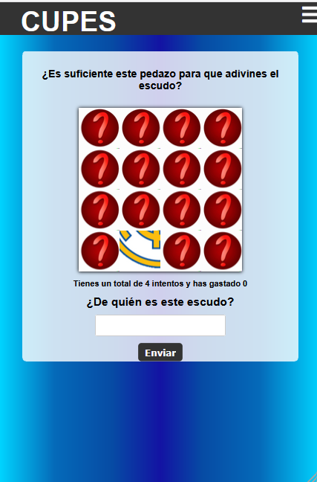
APLICACIÓN
http://CUPES.es

Slide 12

PROBLEMAS ENCONTRADOS
Selección de pedazos
Aporta información
No aporta información

Slide 13



PROBLEMAS ENCONTRADOS
Despliegue de la aplicación
Ventajas:
Automatizado
HTTPS
Dominio gratuito
Desventajas:
Mal rendimiento
No configurable
Ventajas:
Configurable
Mayores capacidades
Buen rendimiento
Desventajas:
No hay dominio, solo IP
HTTP

Slide 14
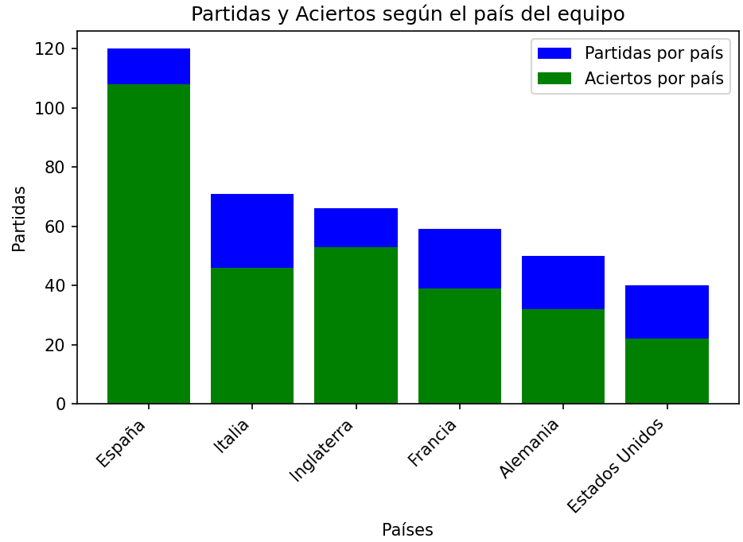
ANÁLISIS DE RESULTADOS

Slide 15
ANÁLISIS DE RESULTADOS
Conclusiones

Slide 16
ANÁLISIS DE RESULTADOS
Conclusiones

Slide 17



CONCLUSIONES
Objetivos cumplidos
Aprendizaje obtenido
Aplicación de conocimientos

Slide 18
GRACIAS POR SU ATENCIÓN
http://CUPES.es
Usuario: User1
Contraseña: @Usuario1
Usuario: User2
Contraseña: @Usuario2
Usuario: User3
Contraseña: @Usuario3

